Slide 1
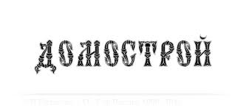
(Книга называемая «Домострой»)

Slide 2
Речь идет об анонимном памятнике русской светской литературы позднего средневековья и раннего Нового времени, это представление об идеальном хозяйстве, семейной жизни и этических нормах московского общества 15–16 вв., свод правил поведения человека, которыми он должен был руководствоваться в повседневной жизни.

Slide 3
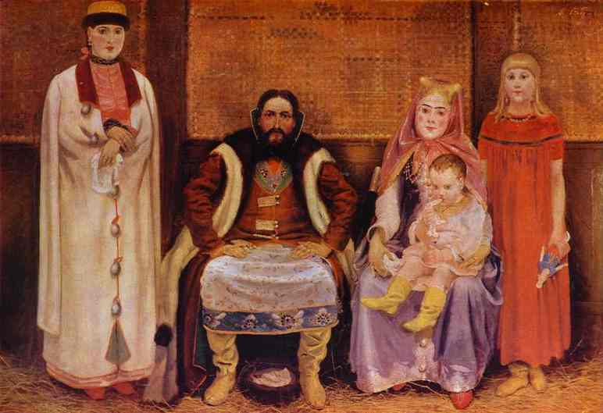
В книге подвергаются осуждению праздность и пьянство, жадность, объедение и клевета. Верование в Бога, почитание властей и верность Царю, трудолюбие, бережливость, терпение, забота о близких и взаимовыручка, гостеприимство.

Slide 4
Мнению одних исследователей текст Домостроя является результатом длительного коллективного творчества, начатого еще в 15 в. в Новгородчине. По мнению других авторство и составление принадлежат протопопу Благовещенского монастыря в Москве, сподвижнику Ивана Грозного Сильвестру.

Slide 5
Домострой может быть представлен как текст нескольких редакций. Первая редакция составлена в Новгороде в конце 15 в. Вторая – переработана протопопом Сильвестром, добавившим личное обращение к сыну Анфиму, которое также бытовало в самостоятельных списках. Третья редакция - это смешение двух основных.

Slide 6
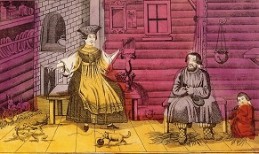
Домострой богат выразительностью и образностью языка и щедро пропитан фольклорными элементами (присловьями, поговорками) и считается также источником расследования развития русского языка

Slide 7
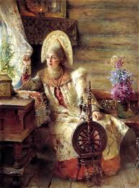
64 главы свода житейских правил поделены на 3 части:
О строении духовном
О строении мирском
О строении домовном

Slide 8
О строении духовном (Как веровати), настоящая часть содержит религиозные наставления и рассказывает о церковных правилах и обрядах, как прикладываться к святыням и молиться, как правильно украсить дом иконами и так далее

Slide 9
О строении мирском (Как царя чтити), где даются рекомендации, как следует жить с женой, детьми и домочадцами, как учить и воспитывать детей, а также указания о том, как детям любить отца и мать и им повиноваться, как муж должен учить жену, как жить человеку по своему достатку и прочее.

Slide 10
О строении домовном (Как жить с женами и с детьми и с домочадцами) –
часть, в которой вошли многочисленные рекомендации, относящиеся к ведению домашнего хозяйства, напр. как навести порядок в избе, как носить и хранить жене различную одежд и т.д.

Slide 11
В последней части немало «картинок с натуры» – городских рассказов простонародного типа, характерных для демократической среды больших городов. В книге можно найти иерархию в отношениях между людьми, точное соблюдение определенных циклов в организации жизненных процессов.

Slide 12
Самые известные и часто цитируемые рекомендации Домостроя:
«быти грозою для жены», строго наказывать детей и жену за провинности, вплоть до «сокрушения ребер»,
«плетью стегать по вине смотря».
Отсюда – архаическая форма выражения поучений и их нравственные мотивы, неприемлемые и осуждаемые сегодня (унижения женщины, суровой аскезы, жестоких форм воспитания детей).

Slide 13
Домострою присущи все черты, характерные литературе средневековья. На его страницах прописано побуждение к строгому соблюдению действий, к точному следованию нормам, регулирующим жизненные процессы, и к установлению четкой иерархии в межличностных отношениях.

Slide 14

